Slide 1
Een dagje uit in de provincie HENEGOUWEN/HAINAUT
Peter Gulyas en Briek Vandeuren

Slide 2
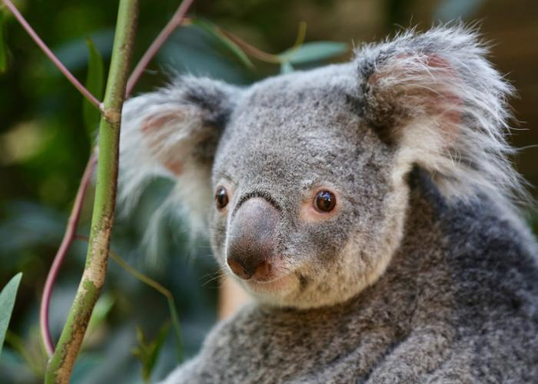
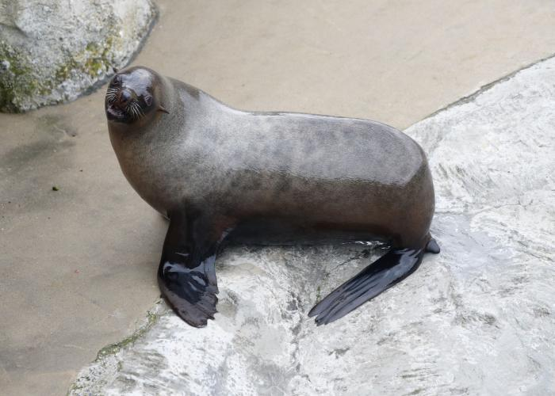
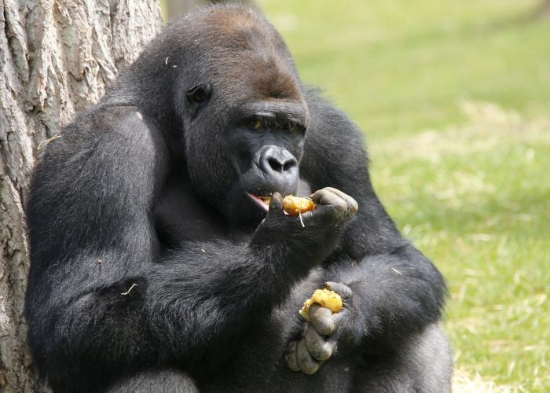
Bezienswaardigheid 1: Pairi Daiza
Pairi Daiza is een dierenpark in Cambron-Casteau, dat op 11 mei 1994 zijn deuren opende.
Het is vooral bekend om zijn reuzenpanda’s die sinds 2014 te bewonderen zijn.
Pairi Daiza is verkozen tot beste zoo van Europa
Adres: Domaine de Cambron, 7940 Brugelette
Website: https://www.pairidaiza.eu/nl#pairi-daiza-resort

Slide 3
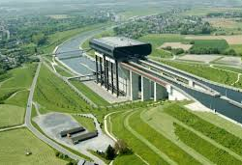
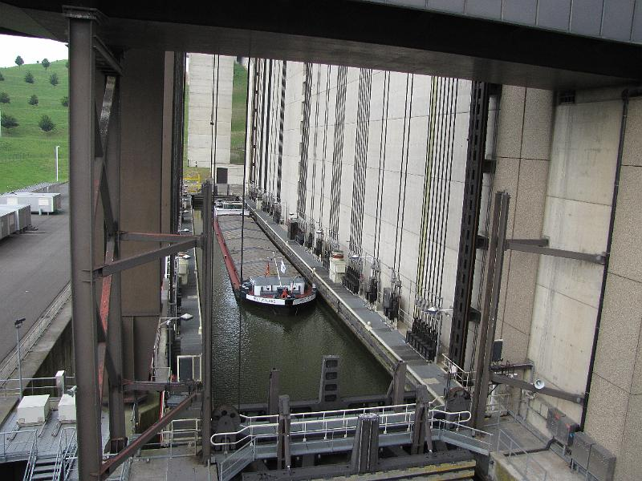
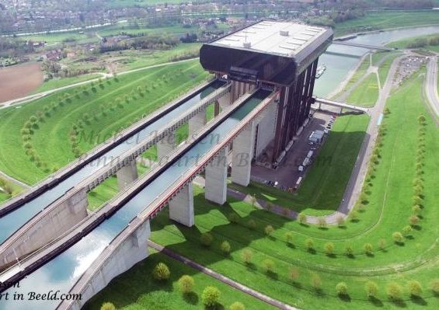
Bezienswaardigheid 2: de Scheepslift van Strépy-Thieu
De Scheepslift van Strépy-Thieu is een kabellift op het Centrumkanaal in Henegouwen, en werd geopend in 2002.
De lift ligt op de grens van Strépy-Bracquegnies en Thieu, vandaar de dubbele naam Strépy-Thieu.
De scheepslift is 102 m hoog en 135 m lang. Er wordt een niveauverschil overbrugd van 73,15 m.
Deze lift vervangt op haar eentje de vier hydraulische liften van het historisch Centrumkanaal en de twee sluizen.

Slide 4
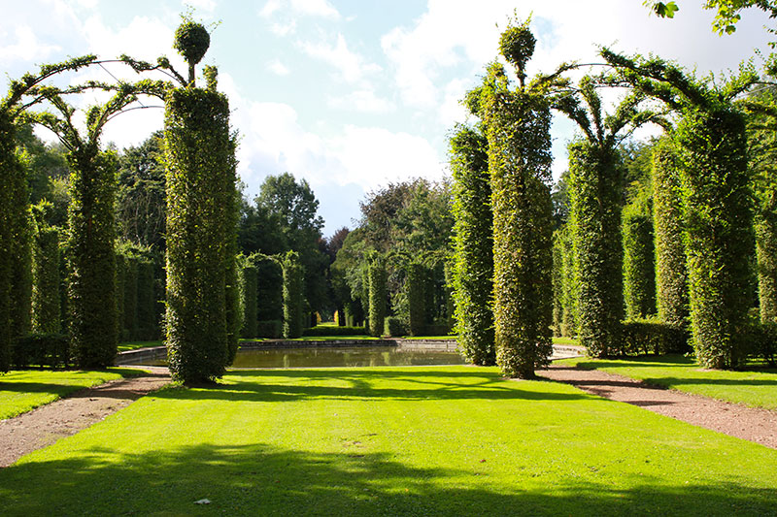
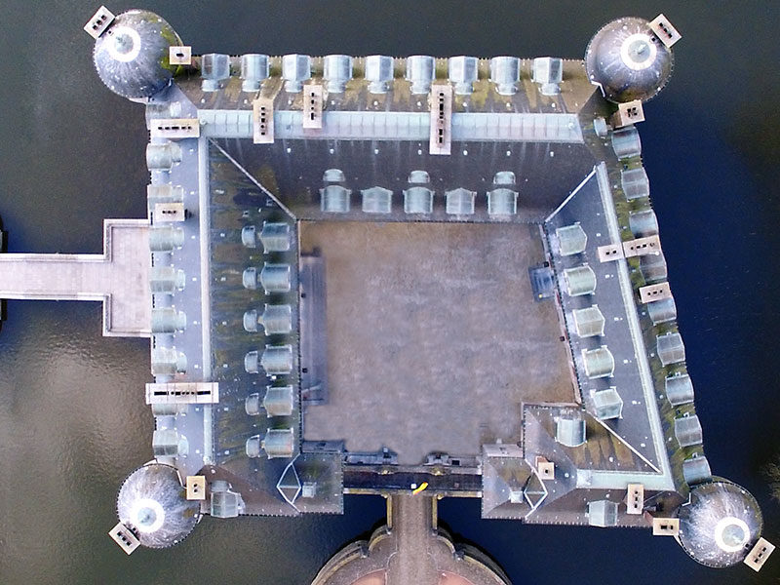
Bezienswaardigheid 3: het kasteel van Belœil
Het kasteel dateert uit de late middeleeuwen en is opgebouwd rondom een centrale erekoer.
De familie de Ligne besliste om de salons open te stellen voor het publiek en met de inkomsten wordt het kasteel onderhouden en beheerd. Het kasteel wordt ter beschikking gesteld voor klassieke concerten of andere culturele evenementen.
http://www.chateaudebeloeil.com/nl/kasteel-van-beloeil-het-belgische-versailles

Slide 5
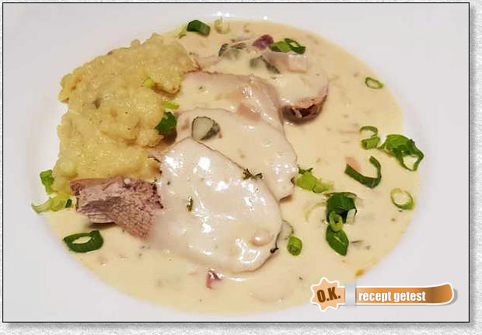
Streekgerecht 1 van Henegouwen
Lunch
Varkenshaasje al’ berdouille
Het is een varkenshaasje met mosterd en aardappelpuree en een lekker sausje.
Côte de porc al berdouille, letterlijk varkenskotelet in modder, is een van de specialiteiten uit Mons (Bergen).
Meer info: http://www.mons.be/decouvrir/mons/gastronomie/vi andes/cotes-a-lberdouille

Slide 6
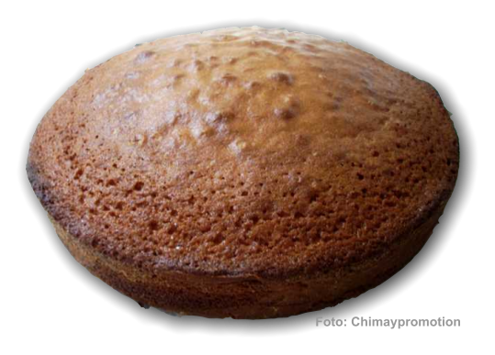
Streekgerecht 2 van Henegouwen
Zoet
Gâteau Chimacien
Dit cakegebak is een streekgerechtje uit Chimay.
Het is een lichte taart.
Meer info: http://www.chimaypromotion.be/gastronomie_nl.html

Slide 7
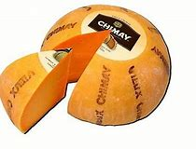
Streekgerecht 3 van Henegouwen
Hartig
Chimay trappistenkaas
De Chimay-kazen zijn erkend als trappistenproducten. De trappisten zijn de leden van een kloosterorde.
Net als het bier worden ze geproduceerd op basis van lokale producten.
De melk waaruit ze bestaan, komt van hoeves in een streek van 30 km rond de kaasmakerij.

Slide 8
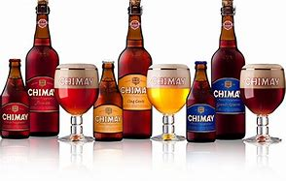
Streekgerecht 4 van Henegouwen
Drankje
Chimay bier / versgeperste fruitsap uit de streek voor de kinderen
Verschillende soorten trappistenbier uit Chimay (rouge, triple, bleu,...)
Chimay is een authentiek trappistenbier: dat betekent dat het gebrouwen wordt binnen een trappistenklooster, onder toezicht en verantwoordelijkheid van de kloostergemeenschap (monniken).
De inkomsten uit deze activiteit worden grotendeels gebruikt voor de behoeften van de gemeenschap en voor sociale werken.

Slide 9
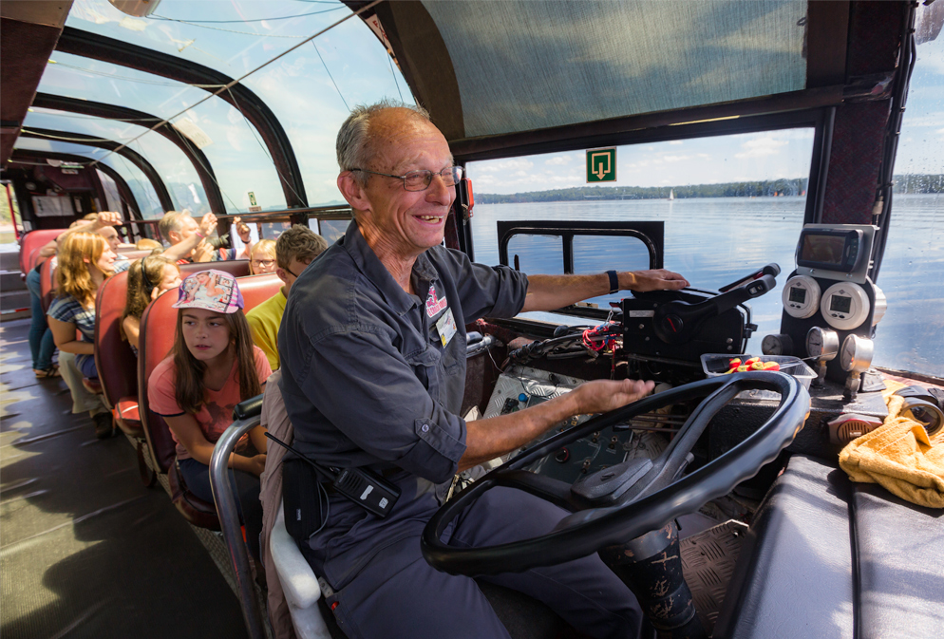
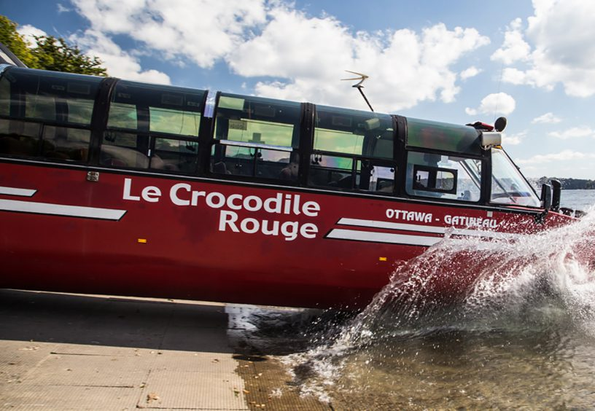
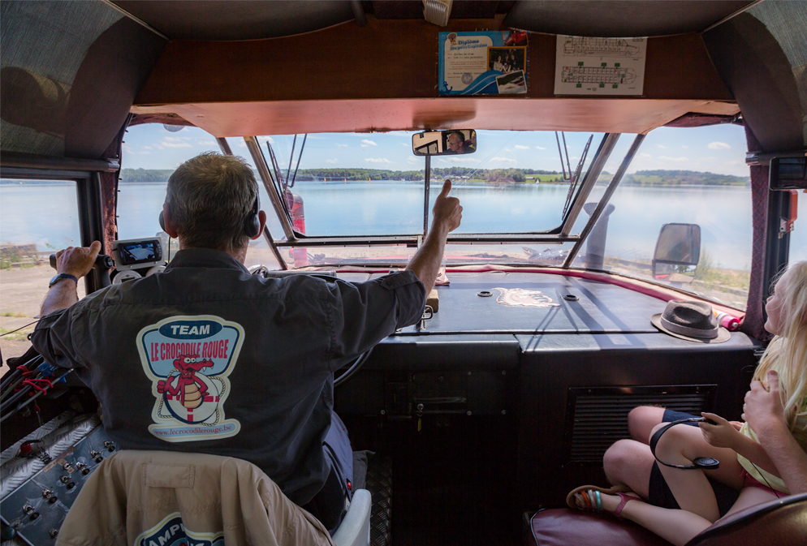
Activiteit: leuk met kids – een rit met de „Amphibus”
Op de stuwmeren van l’Eau d’Heure, de grootste meren van België
Openingsuren: Juli/augustus : van 13 tot 18 uur (een rit per uur)
Prijs: 17 euro per persoon
Website: https://www.parcducrocodilerouge.be/portfolio_page/amphibus/

Slide 10
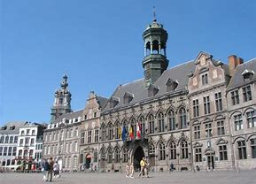
BEDANKT VOOR JULLIE AANDACHT

